Slide 1
JavaEE 项目开发培训视频
骄阳网上票务查询系统

Slide 2
课程安排
  开发背景
  系统分析
  系统设计
  数据库设计
  开发前的准备工作
  首页的开发
  车次搜索模块
  车票预订模块
  我的预订模块
  转让求购信息模块

Slide 3
课程安 排（续）
  信息管理模块
  注册及资料修改模块
  订单管理模块
  管理员管理模块
  密码修改模块
  知识点汇总
  章末总结

Slide 4
开发背景
  “独在异乡为异客，每逢佳节倍思亲。”这句话道出了多少在外漂泊的游子的心声，但车票的问题却是使他们不能回家看望亲人的重要原因之一。为了能够使游子及时买到车票，踏上回家的旅途，本章将引领读者去开发一个网上票务查询系统，以解决游子的燃眉之急，使回家看望亲人成为可能。
  每逢过年过节会有许多的人返乡探亲，由于正值高峰期，车票比较紧张，因此拥有一个自己的票务查询软件将是多么的振奋人心！与此相比，传统的购票方式也暴露出了许多弊端，如：火车查询效率不高。购买车票需要排队，浪费大量时间，但却不一定能买到车票。因此，开发一个自己的票务查询软件，可以使用户能及时地查询并购买到车票，解决了用户的燃眉之急 。

Slide 5
系统分析
  客户端功能 ：
  两站之间的车次查询。
  某车站所有车次的查询。
  具体某趟车次的查询。
  车票的预订。
  求购与转让信息的发布。
  用户的登录与注册。
  个人信息的管理。
  个人订单的管理。

Slide 6
系统分析 （续）
  后台管理功能 ：
  对订单的管理。
  对管理员的管理。

Slide 7
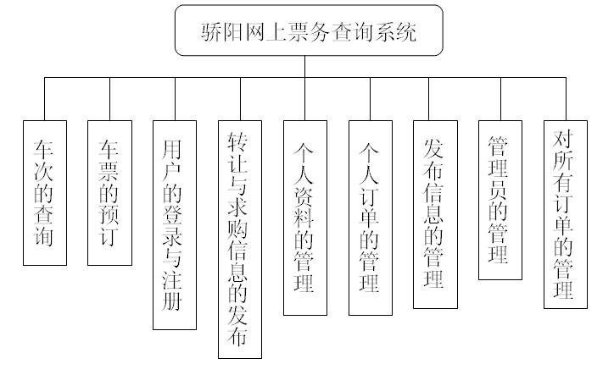
系统设计
  本系统的系统结构如图所示：

Slide 8
系统预览
  WebLogic服务器的安装和配置。
  系统环境的配置。
  本系统各功能模块进行演示。

Slide 9
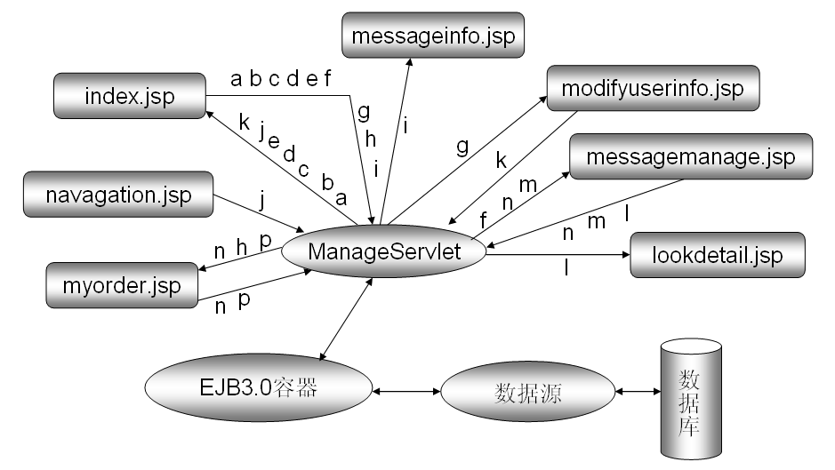
基本框架
  本系统的基本框架图如下所示：

Slide 10
基本框架（续）
  本系统的基本框架图中的动作对照表如下所示：
动作编号 | 动作内容 | 动作编号 | 动作内容 | 动作编号 | 动作内容
a | 登录动作 | f | 信息管理 | k | 修改资料
b | 站站查询 | g | 查看修改 | l | 查看信息详细
c | 车站查询 | h | 查看预订 | m | 删除信息
d | 车次查询 | i | 查看信息 | n | 换页
e | 注销动作 | j | 首页初始化 | p | 删除订单

Slide 11
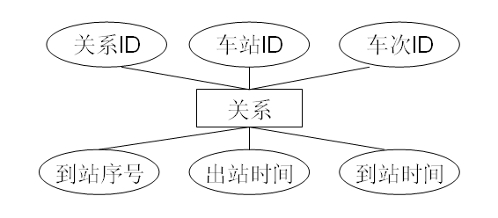
数据库设计
  该系统包括的实体主要有：用户、管理员、订单、车次、车站等等，下面将分别对各实体及实体间关系的E-R图进行介绍 。

Slide 12
数据库设计（续）
  本系统用到的表有用户信息表、管理员信息表、转让求购信息表、订单表、车次表、车站表、车次与车站关系表、车次类型表等等 ，下面将对关系表进行介绍，其它表的设计请参看本书中的详细介绍。
字段名称 | 数据类型 | 字段大小 | 是否主键 | 是否为空 | 说明
rid | number | N/A | 是 | 否 | 关系ID
tid | number | N/A | 否 | 否 | 车次ID
sid | number | N/A | 否 | 否 | 车站ID
rarrive | date | N/A | 否 | 是 | 到站时间
rstart | date | N/A | 否 | 是 | 出站时间
rsequence | number | N/A | 否 | 否 | 到站次序

Slide 13
开发前准备工作
  本系统采用JSP+Servlet+Ejb3.0+Oracle技术来完成，因此在开发前，需要对Servlet、EJB来进行配置，并在数据库中插入一些记录，供开发中测试使用 。
  表的创建与记录的插入
  数据源的配置

Slide 14
首页的开发
  当用户访问系统时，首先看到的是首页，首页是整个网站的门面，用户可以在该页面进行登录、注册、查看求购转让信息，以及火车车次的查询。当用户进行登录后，就可以进行火车车票的预订，发布转让求购信息等 。
  首页的搭建
  首页的初始化
  登录动作的实现
  用户注销

Slide 15
车次搜索模块
  本模块将介绍系统的核心功能之一——车站搜索，在此用户可以进行站站查找、车站所有车次查找，以及具体车次的查找 。
  站站查询
  中转站查询
  车站所有车次查询
  车次查询

Slide 16
车票预订模块
  车票预订模块主要包括车次的搜索，始发站及终点站的选择，联系人资料的填写，及订单的修改及确认 。
  车次的选择
  车票信息添加
  车票信息确认
  车票信息修改

Slide 17
我的预订模块
  上一模块中实现了车票的预订功能，当预订成功后，用户可以对自己的订单进行管理，本节将会开发该部分的功能，使用户及时查看是否已经订到票 。
  预订查看页面的开发
  预订管理的开发

Slide 18
转让求购信息模块
  上一模块中开发了用户对其预订模块，用户可以及时的查看预计信息。但由于某种原因，用户需要转让车票，或者是没有预订到自己想要的车票时，可以单击首页的“发布信息”按钮，进行车票信息的发布 。
  信息发布功能的开发
  信息查看功能的开发

Slide 19
信息管理模块
  当用户发布完信息后，需要对其进行管理。对于已经过期的、卖出或买到车票的情况，需要将发布的信息删除掉，下面将开发该部分的功能 。

Slide 20
注册及资料修改模块
  上一模块完成了用户信息管理模块的开发，至此前台的大部分功能已开发完毕，在本节中将会开发前台的一个独立模块——用户注册及资料修改 。
  用户注册功能的开发
  资料修改功能的开发

Slide 21
订单管理模块
  到本模块为止，前台功能已经全部开发完毕，下面将开发后台的管理功能。进行后台管理前，要先进行登录，关于管理员登录及注销功能的开发和前台用户的登录及注销功能类似，在此就不再进行赘述。本节将开发订单管理功能
  订单查看功能的开发
  订单发送功能的开发

Slide 22
管理员管理模块
  上一模块中实现了订单的管理功能，本模块将会开发管理员的管理功能。只有超级管理员才可以进行管理员的管理，实现对管理员的添加、删除及密码重置 。
  管理员的添加
  密码重置
  管理员的删除

Slide 23
密码修改模块
  前一模块开发了管理员管理模块，只有超级管理员才可以进行管理员的管理。但在实际中，不仅需要超级管理员来管理，而且超级、普通管理员也应该可以修改自己的密码，本小节将会对密码修改功能进行开发。
  密码修改时，管理员不仅需要输入新密码，而且需要输入旧密码，当旧密码验证成功后，方可以修改密码。该功能的开发和用户资料修改功能大体相似，在此不再赘述。

Slide 24
知识点汇总
  到本节为止，该系统的全部功能都已开发完成，开发过程中用到了很多知识点和开发技巧，下面对其中比较重要的知识点进行简单的总结 。
  JNDI的使用：本系统在得到数据源、会话Bean对象引用时，均用到了JNDI技术。当把数据源、会话Bean注册到Weblogic的目录服务后，就可以直接通过JNDI拿到对象引用。
  无状态会话Bean的使用：无状态会话Bean是一组相关服务的组合，其中的每一个服务均由一个方法来实现，其不需要保存和客户的状态，因此与有状态会话Bean相比，需要的资源更少，执行速度更快。在开发过程中要注意能使用无状态会话Bean完成的功能，尽量不要使用有状态会话Bean。

Slide 25
知识点汇总（续）
  有状态会话Bean的使用：有状态会话Bean是客户端应用程序在服务器的延续，其保存着客户的状态，维持和客户端之间的一个持续的会话。有状态会话Bean只可以为一个客户端服务，因此占用的系统资源相对较多，执行速度相对较慢。

Slide 26
章末总结
  本章开发了一个功能比较完善的网上订票系统，用户不仅可以搜索需要的车次，还可以在网上预订车票及发布求购转让信息。通过本章的学习，读者应该对EJB有了一定的了解，并可以使用EJB 3.0开发自己的系统，感兴趣的读者可以进一步完善本系统的各项功能 。

Slide 27
性格决定命运, 专注成就人生
www.rzchina.net
源智天下

